Slide 1
Internet Information Services
Vladimir Sivčev
MSc. Electrical & Computer Engineering
Jun 2022.

Slide 2
Napomene
Internet Information Services (IIS) je softverski paket i aplikacija koju je razvio Microsoft za kreiranje web server-a na Windows operativnim sistemima
Postoje i drugi paketi koji se u istu srvhu mogu koristiti, poput Apache HTTP Server, međutim u ovom kursu koristiće se IIS zbog svoje jednostavnosti
Na Windows operativnim sistemima, IIS je po podrazumevanim podešavanjima isključen, međutim, može se veoma jednostavno instalirati pomoću opcije „Install Windows Features“ (pokazana u nastavku ovog dokumenta)
Moguće je koristiti i Windows 7 operativni sistem, čak je i instalacija slična, međutim, preporučuje se korišćenje Windows 10 operativnog sistema za IIS

Slide 3
U Windows Search polju, potražiti „Windows Features“:

Slide 4
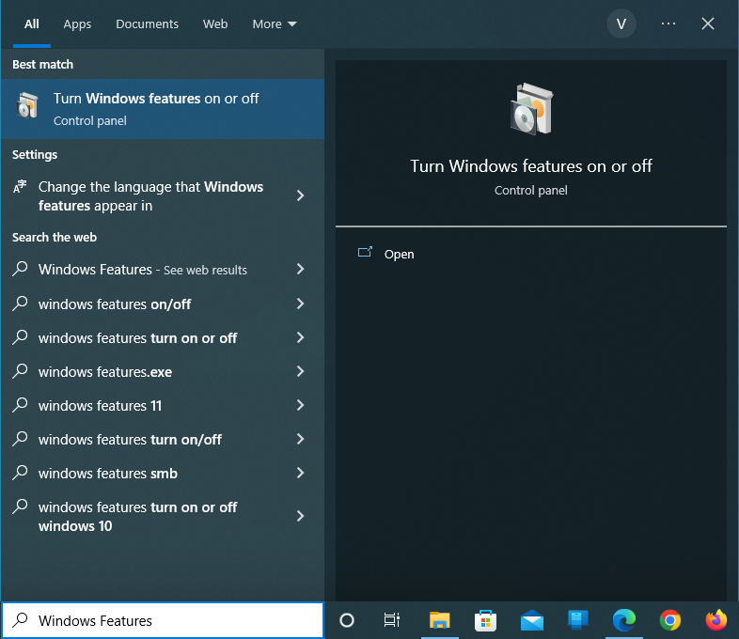

Slide 5
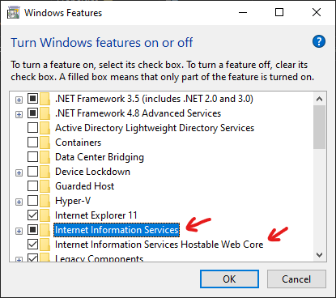

Slide 6
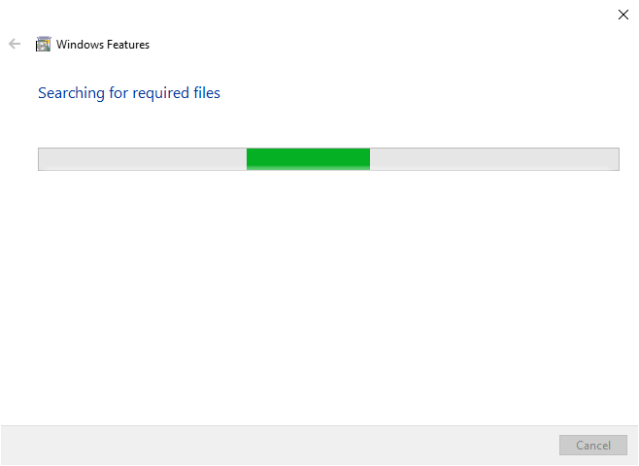

Slide 7
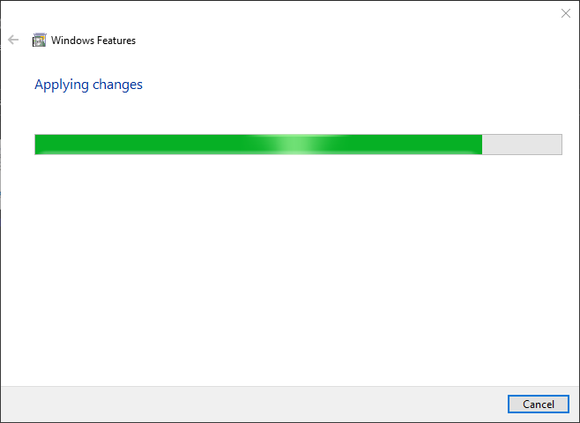

Slide 8
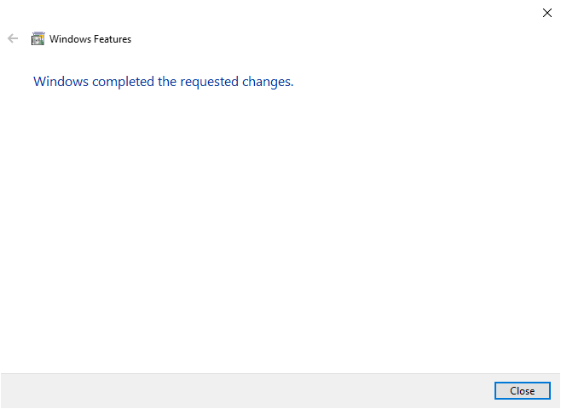

Slide 9
Kada se instalacija završi, otvoriti neki pretraživač (npr. Microsoft Edge), a zatim otići na adresu „localhost“

Slide 10
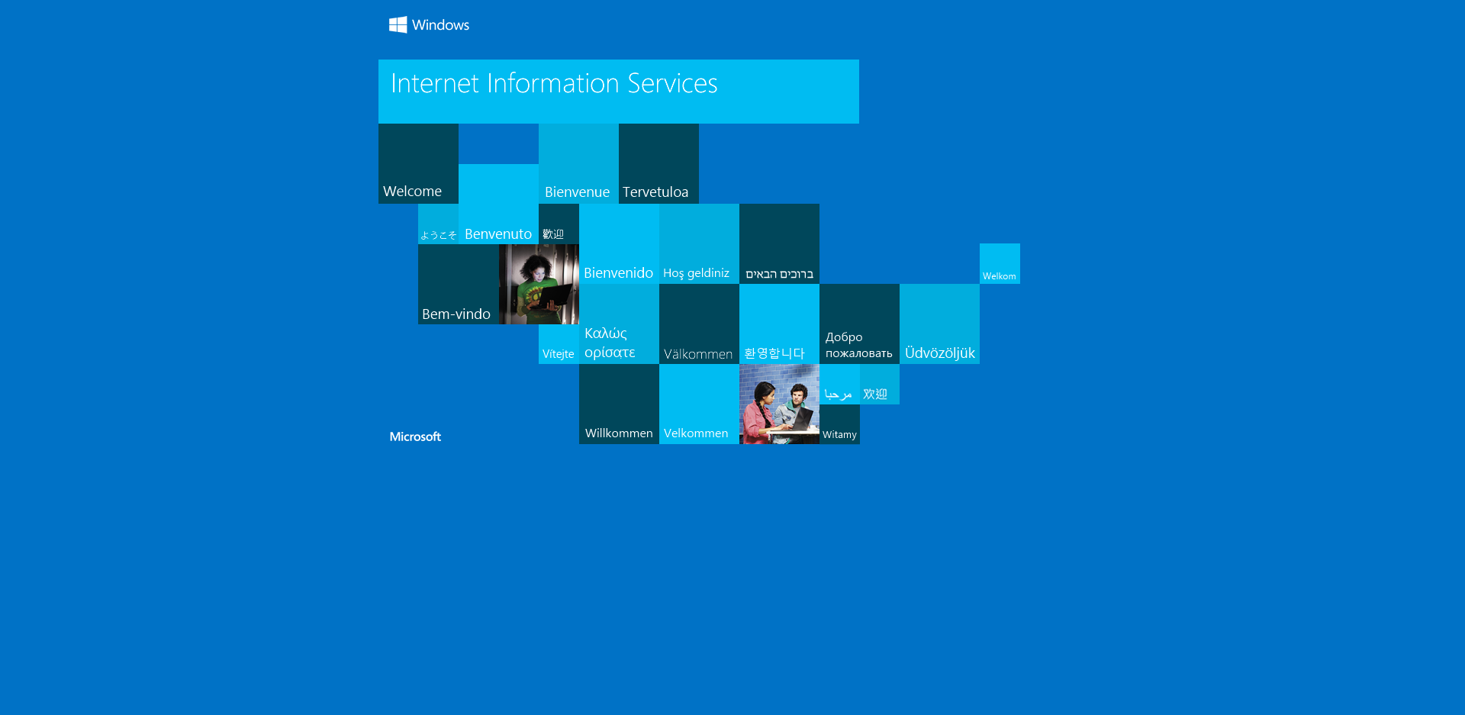

Slide 11
Podrazumevana aplikacija
Na prethodnom slajdu ste videli podrazumevanu aplikaciju IIS host-uje po instalaciji
Ukoliko ste je uspešno otvorili u Vašem pretraživaču, instalacija je uspešno obavljena i IIS je uspešno podešen
Ova aplikacija, iako ima odličnu svrhu da proverimo uspešan rad IIS-a, podrazumevano zauzima port 80, što nam nije od interesa; stoga, preporučuje se da se po instalaciji sama aplikacija zaustavi
U Windows Search polju, pretražiti „inetmgr“ kako biste pokrenuli IIS Manager (aplikacija za upravljanje samog IIS-a)

Slide 12
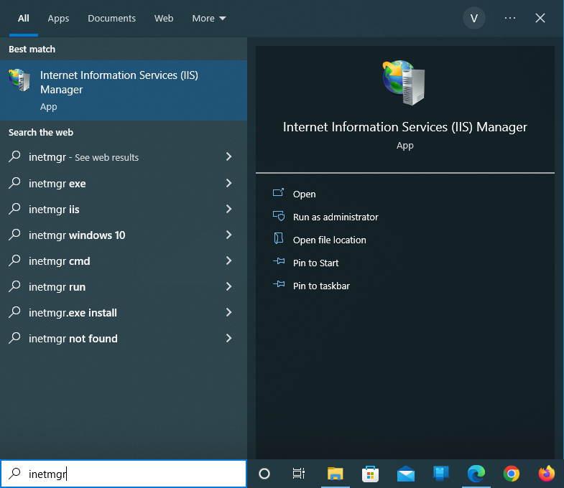

Slide 13
